Slide 1

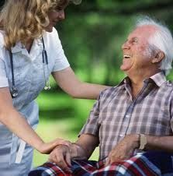
HASTA VE ÇALIŞAN GÜVENLİĞİ
ŞENAY EVREN ÖZTAŞLI
EĞİTİM HEMŞİRESİ

Slide 2

Tıpta bazı şeyler asla olmamalıdır; ama vardır.
Ameliyatta hasta içerisinde bir cerrahi aletin “UNUTULMASI”,
Hastanın dikkatsizlik sonucu “DÜŞMESİ”,
Hastaların karışıp “YANLIŞ AMELİYAT” yapılması yada
YANLIŞ KAN TRANSFÜZYONLARI vs……..

Slide 3
Bu gibi durumlar;
Amerika’da yılda 44.000-98.000 kişinin tıbbi hatalara bağlı öldüğü belirtilene kadar da “olağan” karşılanmıştır.
Institute of Medicine’nin Kasım 1999 “To Err Is Human

Slide 4
Benzer çalışmalar;
ABD,
İngiltere,
Avusturya’da yapıldıktan sonra;
Bu çalışmalar sonrası
“HASTA GÜVENLİĞİ”
dönemi başlamıştır.

Slide 5
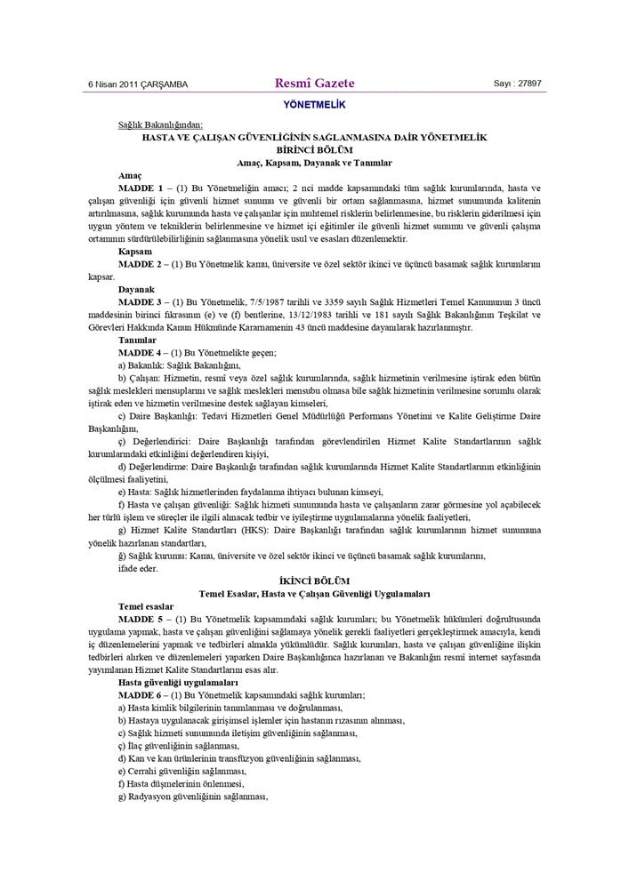

Slide 6
Hasta Güvenliğinde Temel Hedef
Hataları hastaya ulaşmadan önlemek
Önlenebilir hataların ortaya çıkmasını engelleyecek yeni tasarımlar yapmaktır

Slide 7
Hasta güvenliği kültürünün oluşturulabilmesi için öncelikle;
Yüksek riskli ve hata oluşturabilecek aktivitelerin belirlenmesi,
Tıbbi hataların korkusuzca ve çekinmeden bildirilebildiği,
Kişilerin cezalandırılmadığı açık bir iletişim ortamı yaratılması,
Olay raporlama sistemlerinin cezalandırıcı değil, olayın gerçek nedenini belirleme ve sistemi iyileştirmeye yönelik ele alınması,
Hasta güvenliği konusunda kurumun kaynak ayırması gerekmektedir.

Slide 8
HASTA VE ÇALIŞAN GÜVENLİĞİ
DSÖ’ne göre; her 10 hastadan biri tıbbi hatalar nedeniyle ciddi şekilde zarar görmektedir.
Tıbbi hataların meydana gelmesinin birçok olumsuz etkisi bulunmaktadır.
Hasta için komplikasyonlara,
Tedavinin aksamasına,
Tanı ve tedavi işlemlerinin tekrarına,
Anksiyete yaşamasına,
İlaç harcamalarının artmasına,
Sağlık çalışanlarına karşı güven kaybına,
Kurumsal olarak maliyette artış ve kurum imajının olumsuz etkilenmesi söz konusudur.

Slide 9
Uluslararası Hasta Güvenliği, Akredite Kurumlarda Şu Süreçleri Kapsar;
Doğru Kimlik Tespiti,
Etkin ve Doğru İletişimin Sağlanması,
İlaç Güvenliğinin Sağlanması,
Cerrahide Doğru Hasta-Doğru Taraf-Doğru İşlemin Sağlanması,
Kan ve Kan Ürünü Transfüzyon Güvenliğinin sağlanması,
Radyasyon Güvenliği,
Enfeksiyon Riskinin Azaltılması,
Hastaların Düşmelere Bağlı Zarar Görme Riskinin En Aza İndirilmesi.
Engelli Hastalara Yönelik Düzenlemelerin Yapılması.

Slide 10
Doğru hastaya doğru işlemin yapılmasının ilk şartı
** KİMLİK DOĞRULAMASIDIR.**

Slide 11
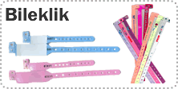
DOĞRU KİMLİK TESPİTİ
Hasta kol bandı kullanılır.
Yatak ve oda numarası kullanılmaz.
Günümüzde; davranışsal (ses tonu, yürüme şekli vs..) ve fiziksel biyometrik (avuç içi, yüz ve damar izi tanıma vs..) tanımlayıcılarda kullanılabilir.

Slide 13
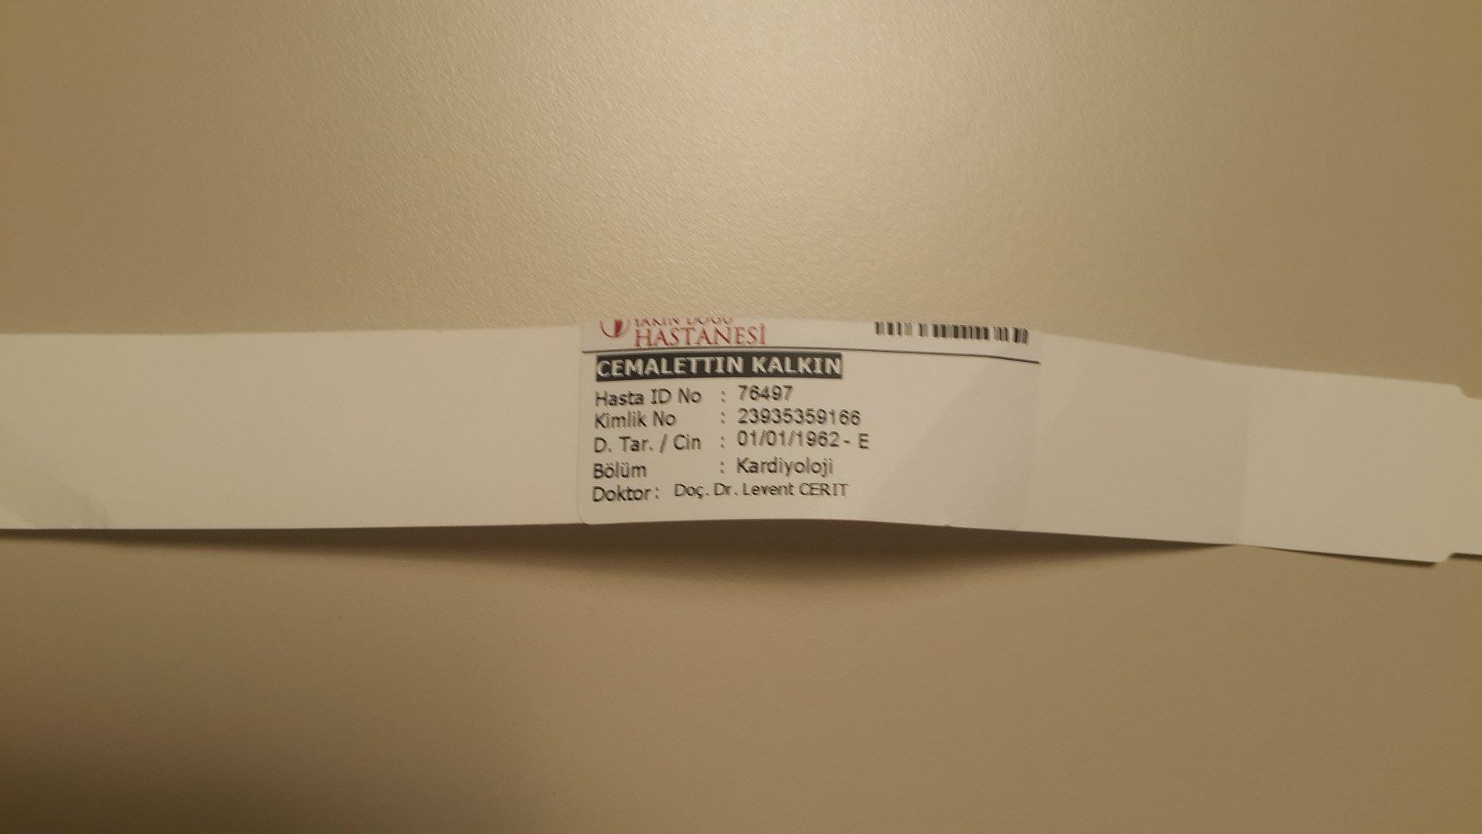
HASTA KOL BANTLARINDA;
ID numarası,
Hasta adı soyadı,
Doğum tarihi (gün-ay-yıl),
Kimlik no’su,
Doğum yeri,
Hekimin adı soyadı,
Birim.

Slide 14
Hastamı tanıyorum; yine de kimlik doğrulama yapacak mıyım?
EVET
NE ZAMAN?
Herhangi bir test,girişim ve tedavi öncesi,
İlaç hazırlama ve uygulamadan önce,
Kan ve kan ürünü uygulamadan önce,
Örnek almadan önce,
Operasyon öncesi ve sonrası,
Hasta transferinden önce.

Slide 15

ETKİN VE DOĞRU İLETİŞİMİN SAĞLANMASI
İletişim: En az iki kişi arasındaki her türlü mesaj alışverişi olarak tanımlanabilir ve hasta bakım sürecinin önemli bir bileşenidir.
İletişim sürecinde meydana gelen herhangi bir aksaklık, sağlık hizmetlerinin sunumunda da hatalara neden olabilir.

Slide 16
ETKİN VE DOĞRU İLETİŞİMİN SAĞLANMASI
İletişimde sıklıkla karşılaşılan hata nedenleri
Sözel İstem Uygulamaları
Kısaltma ve Sembollerin Kullanılması
Kritik Test Sonuçlarının İletilmesi

Slide 17
ETKİN VE DOĞRU İLETİŞİMİN SAĞLANMASI
SÖZEL İSTEM ALMA
Hayati önemi olan, acil müdahale gerektiren durumlarda (acil servis, yoğun bakım veya yatan hasta katlarındaki mavi kod durumlarında)

Slide 18

Sözlü İstem; Sözel İstem Formu’na mümkün olan alanlarda telefonun diafonu açılıp, iki sağlık çalışanı tarafından dinlenerek kaydedilir.
Sağlık çalışanı yazarak kaydettiği istemi ve hasta kimlik bilgilerini hekime geri okuyarak (read back) onay alır.
İstemi yapan hekimin adı-soyadını, tarih ve saatini kaydederek, paraflar.
NOT: Anlaşılmayan veya telaffuzu zor olan kelimelerde kodlama yapılır).

Slide 19
Kısaltma ve Sembollerin Kullanımını
İstemler okunaklı bir yazı ile yazılmalı, mümkün olduğunca kısaltmalar kullanılmamalıdır.
Örneğin;
“.5mg” şeklinde yazılmış bir kısaltmada, 5 rakamının önündeki “. (nokta işareti)” görülmeyerek yanlışlıkla 5 mg ilaç uygulamasına neden olabilmektedir.

Slide 20

İLAÇ GÜVENLİĞİNİN SAĞLANMASI
İlaç güvenliği;
Üretim aşaması Tüketim aşaması Uzun süreli etkilerinin ortaya çıkması tamamen vücuttan uzaklaştırılması

Slide 21
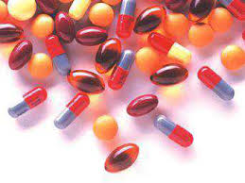
İLAÇ GÜVENLİĞİ
İlaç uygulama hata nedenleri;
Okunaksız el yazısı,
Ondalık noktaların doğru kullanılmaması,
Kısaltma kullanımı,
Yanlış doz, form, süre bilgileri,
İlaç istem bilgilerinin yanlış okunması ve kaydedilmesi,

Slide 22
İLAÇ GÜVENLİĞİ
İlaç uygulama hata nedenleri;
Sözel istemlerin doğrulanmaması,
İlaçların yanlış hasta poşetine konulması,
İlaç- ilaç, ilaç- besin etkileşimine dikkat edilmemesi,
İlaç hazırlama, saklama, depolama koşullarının uygunsuzluğu.

Slide 23

İlaç Güvenliği

Slide 24
İlaç Güvenliği
İlaç uygulamalarında 8 doğru kuralı
1- Doğru hasta
2- Doğru ilaç
3- Doğru yol
4- Doğru zaman
5- Doğru doz
6- Doğru ilaç şekli
7- Doğru etki
8- Doğru kayıt

Slide 25
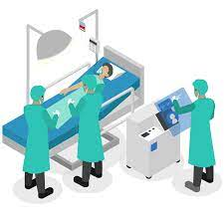
GÜVENLİ CERRAHİ
Hasta bakımının temel ilkesi olan "önce zarar verme" söyleminin ve hasta güvenliğinin sağlanabilmesinin ana unsurlardan biri cerrahi güvenliğin sağlanmasıdır.

Slide 26
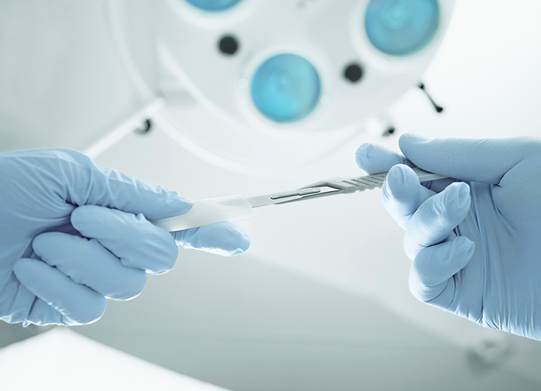
DSÖ’ünün verilerine göre;
Yılda 234 milyon ameliyat
7 milyonunda komplikasyon gelişmektedir.
1 milyonunda ameliyatla ilişkili ölüm görülmektedir.
Her 150 kişiden biri anesteziye bağlı nedenlerden ölmekte

Slide 27
Dünyada cerrahi müdahaleye bağlı ölümleri azaltmak için Haziran 2008’de “Güvenli Cerrahi Hayat Kurtarır” projesini başlattı.
«Cerrahi Güvenlik Kontrol Listesi» hazırlandı.

Slide 28
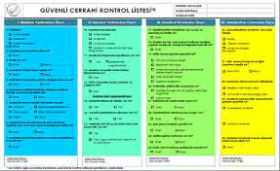
Güvenli Cerrahi Kontrol Listesi’nin Bölümleri
Klinikten ayrılmadan önce,
Anestezi verilmeden önce,
Ameliyat kesisinden önce,
Ameliyattan çıkmadan önce.

Slide 29
Klinikten Ayrılmadan Önce
Kimlik, ameliyat ve ameliyat bölgesi
Ameliyat için onayı
Ameliyat öncesi açlık durumu
Ameliyat sahası temizliği
Hasta üzerinde yabancı madde kontrolü
Ameliyat önlüğünün giydirilmiş olması
Ameliyat için istenen özel hazırlıklarının tamamlanmış olması
Ameliyatı sırasında gerekli olabilecek araç/ürünlerin hazırlığı
Tüm tetkiklerinin hazır olmasının kontrolünü kapsamaktadır.

Slide 30
Anestezi Verilmeden Önce
Hastanın kimlik, ameliyat ve ameliyat bölgesi kontrolü
Taraf işaretlemesi kontrolü
Anestezi güvenliğinin sağlanması
Pulse oksimetrenin kontrolü
Alerji durumunun sorgulanması
Ameliyat için gerekli olabilecek görüntüleme cihazlarının sağlanması
Kanama riskinin değerlendirilmesini kapsamaktadır.

Slide 31
Ameliyat Kesisinden Önce
Tüm ekip üyelerinin kendilerini ve görevlerini tanıtması
Ekibin hastayı, yapılan ameliyat ve ameliyat bölgesini doğrulaması
Ameliyata bağlı olası kritik durumların değerlendirilmesi
Antibiyotik profilaksisinin sorgulanması
Ameliyat sırasında gerekli olabilecek malzemelerin kontrolü
Malzemelerin sterilizasyonun uygunluğunun kontrolü
Kan şekeri kontrolünün gerekliliğinin belirlenmesi
Antikoagülan kullanımının sorgulanması
Derin ven trombozunun sorgulanmasını kapsamaktadır.

Slide 32
Ameliyattan Çıkmadan Önce
Gerçekleştirilen ameliyat için; hastanın, yapılan ameliyatın ve ameliyat bölgesinin onayı
Ameliyat sırasında kullanılan ve sayımı gereken malzemelerin (alet, gazlı bez, iğne, kompres, vb.) sayımının doğrulanması
Hastadan alınan numunenin etiketlenmesi
Hastanın geçirdiği ameliyat ve anesteziye bağlı kritik gereksinimlerinin belirlenmesi
Hastanın ameliyathaneden gideceği bölümün onayını kapsamaktadır.

Slide 33
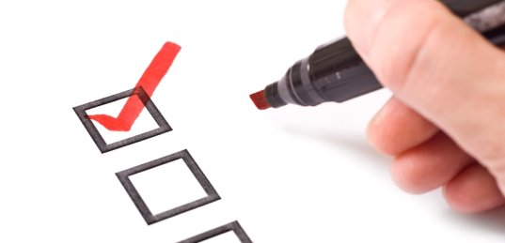
Çalışmalar kontrol listesinin ekip içi iletişimi arttırdığını, cerrahiye bağlı ölümleri ve ciddi komplikasyonları engellediğini ve hasta güvenliğinin sağlanmasında önemli bir etmen olduğunu göstermektedir.
(Sewell, Adebibe et al. 2010; Treadwell, Lucas et al. 2014)

Slide 34

KAN VE KAN ÜRÜNÜ TRANSFÜZYONLARININ SAĞLANMASI

Slide 35
Transfüzyon Hatalarının Nedenleri
Kayıt sistemlerindeki eksiklikler,
Kimlik doğrulanmaması,
Uygulayıcıların dikkatsizliği,
Grubu uygun olmayan ürün kullanımı,
Saklanma zamanı geçmiş ürün kullanımı,
Cross match yapılmamış ürün kullanımı olarak sıralanabilir.

Slide 36
Transfüzyon Güvenliği
Hasta kimlik bilgileri
Kan ve/veya kan ürününün türü
Kan grubu
Kan transfüzyon miktarı
Çapraz karşılaştırma test sonucu
Ürünün planlanan veriliş süresi
Son kullanma tarihi

Slide 37


2 ml/dk hızla başlanır ve reaksiyon yok ise 3-4 ml/dk hıza çıkarılır.
Her 30 dakikada bir hastanın vital bulguları izlenir ve kaydedilir.

Slide 38
Kan transfüzyonu reaksiyonunun genel belirtileri
Titreme,
Ateş,
Terleme,
Ürtiker,
Taşikardi,
Dispne,
Bulantı,
Kusma,
Göğüs ağrısı,
Hipotansiyon,
Baş dönmesi,
Kanın verildiği ven boyunca kızarıklık ve yanma,
Larenks ödemi,
Bronşial astım,
Anaflaktik şok.

Slide 39

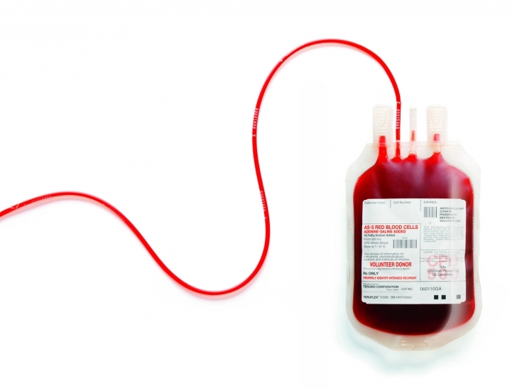
Kan , transfüzyon öncesi oda ısısında en fazla 30 dakika bekletilir.
Taze donmuş plazma eritildikten sonra dondurulmaz.
Kan ile birlikte hastaya verilmesi uygun olan tek sıvı %0.9’luk NaCl’dür.
Tam kan veya eritrosit süspansiyonu maksimum 4 saatte gider.

Slide 40

ENFEKSİYON RİSKİNİN AZALTILMASI
Hastane enfeksiyonlarında en önemli silah?

Slide 41
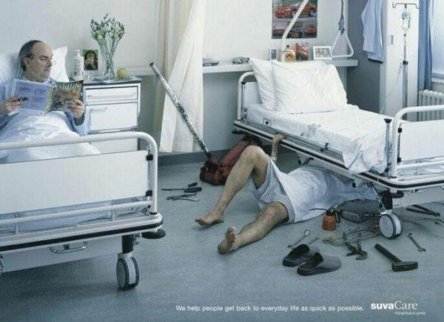
DÜŞMElerin Önlenmesi

Slide 42
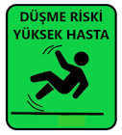

Slide 43
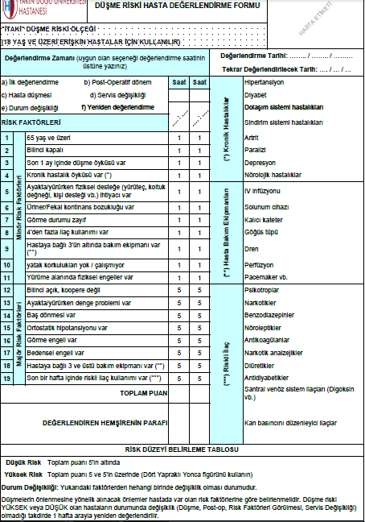

Slide 44
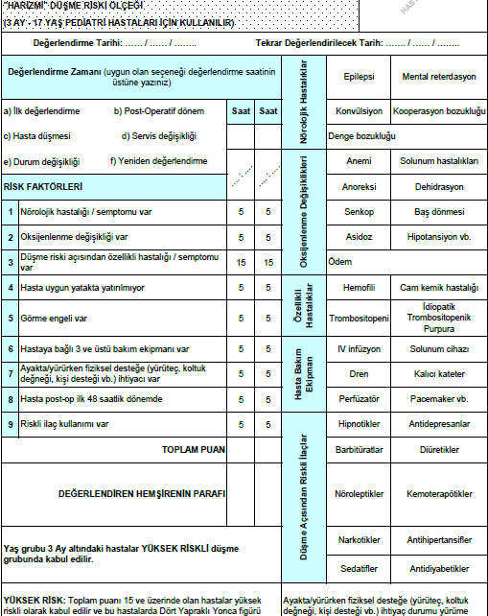

Slide 45
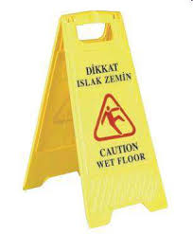

DÜŞMELERİN ÖNLENMESİ
Her hasta için düşme risk değerlendirmesi yapılır.
Ameliyat sonrasında hasta ilk defa ayağa kalkıyorsa hastalara mutlaka eşlik edilmelidir.
Hasta hemşire deskine yakın bir odaya alınır.
Islak zemin var ise silinmesi sağlanır.
Yatak ve tekerlekli sandalyeler kilitlenir.
Sedye ve yatak korkulukları çalışır durumda olmalıdır.
Merdiven ve koridorlar yeterli aydınlatılmalıdır.

Slide 46
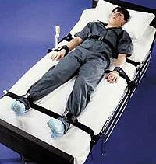
Yataktan düşme riski olan hastada ksııtlayıcı uygulanması;
Kısıtlayıcılar, hastanın kendine ve başkalarına zarara vermesini önlemek amacı ile fiziksel aktiviteleri sınırlandırılması için vücudun bir bölümüne uygulanan araçlardır.

Slide 47
DÜŞME OLAYININ GERÇEKLEŞMESİ DURUMDA YAPILMASI GEREKENLER
Hasta henüz yerde iken hekim veya hemşire tarafından değerlendirilmesi yapılır.
Olası yaralanmalar tanımlanıp, hasta güvenliği sağlanmadan, hastanın yeri değiştirilmez.
Hemşirelik talimatlarına göre hastanın yaşam bulguları kontrol edilir, hastanın varsa dren ve katater kontrolleri yapılır.
Hasta ağrı ve yaralanma yönünden sorgulanır ve çevre güvenliği sağlanır.
Hastanın yerinden oynatılmasına engel olacak yaralanma yoksa,diğer ekip üyeleriyle birlikte hasta yatağına alınır.

Slide 48
DÜŞME OLAYININ GERÇEKLEŞMESİ DURUMDA YAPILMASI GEREKENLER
Hastanın yerinden oynatılmasına engel olacak yaralanma varsa;
Olay yerinde hekim tarafından uygun müdahele yapılmalı,
Oluşabilecek komplikasyonlar yönünden izlem yeri ve süresi hekim tarafından belirlenir.
Diğer sağlık ekibi üyeleri hastanın nasıl düştüğü ve durumu hakkında bilgilendirilir.
Hastanın düşme sonrası girişimleri yapıldıktan sonra düşme olayı, hasta izlem formuna kaydedilir.
Düşme riski değerlendirmesi yeniden yapılır ve hemşirelik bakımı planlanır.
Çevre güvenliği değerlendirilir ve hastanın nasıl düştüğü hasta/hasta yakınından alınan bilgiler doğrultusunda ‘’OLAY BİLDİRİM FORMU’’ doldurularak kalite yönetim birimine rapor edilir.

Slide 49
Radyasyon Güvenliği
Radyasyon; enerjinin ortamda parçacık ya da elektromanyetik dalgalar şeklinde yol almasıdır.
Radyasyon ne kadar düşük dozda olursa olsun ileride kanser gibi bir sağlık sorunları oluşumuna neden olabilir.

Slide 50
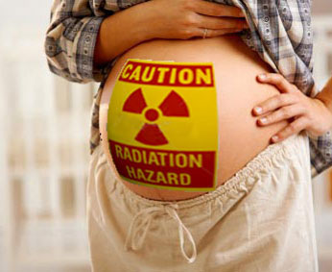
Hastaları Radyasyonunu Olumsuz Etkilerinden Korumak İçin
Hastalar görüntüleme ünitesine tek tek alınmalı,
Hastanın koruyucu donanım kullanması sağlanmalı,
Hastanın sadece çekim yapılacak bölgesi ışınlanmalı,
Radyasyon uygulamaları yapılırken görüntüleme ünitesinin kapılarının kapalı olmasına dikkat edilmeli,
Hasta yakınları gerekmedikçe görüntüleme alanına alınmamalı,
Gebe ve gebelik şüphesi olanlar radyasyon güvenliği konusunda bilgilendirilmelidir.

Slide 51
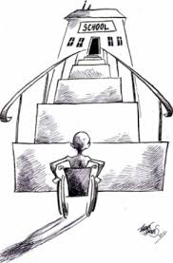



Engelli Hastalara Yönelik Düzenlemelerin Yapılması
Engelli hastalara yönelik en geniş kapsamlı düzenleme 04.07.2012 tarih ve 6353 sayılı Kanun başlatılmıştır

Slide 52
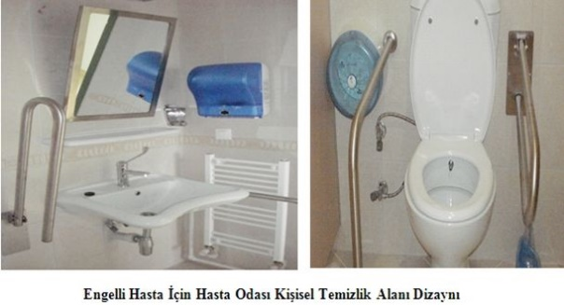
Engelli Hastalara Yönelik Düzenlemelerin Yapılması
Engelli hastalara yönelik düzenlemelerin yapılması otopark alanı, lavabo, tuvalet, banyolar ve asansörler engelli kişilerin kullanımına yönelik düzenlenmelidir.

Slide 53
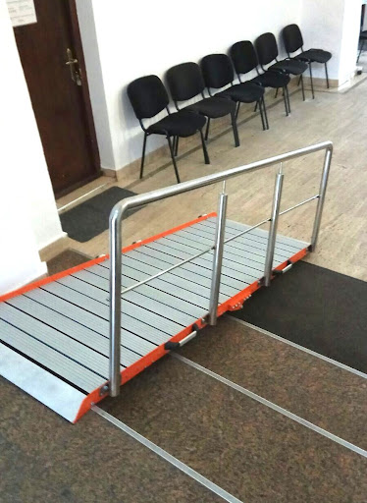
Engelli Hastalara Yönelik Düzenlemelerin Yapılması
Engelli kişiler için çıkış rampaları ve tutunma barları olmalıdır.
Engelli kişiler sağlık hizmeti alırken;Öncelikli kayıt yaptırmaları, poliklinik alanlarında öncelikli oturabilmeliler. Öncelikli muayeneleri sağlanmalıdır.

Slide 54
ÇALIŞAN SAĞLIĞI NEDİR?
Çalışanların;
Fiziki, ruhsal ve sosyal durumlarının en üst düzeye taşınması ve sağlıklarına gelebilecek zararların en aza indirilmesi için
Korunma yöntemlerinin uygulanması,
Kişinin işine ve işin kişiye uygunluğudur.

Slide 55
Sağlık Sektöründe İş Kazaları Risk Grupları;
Hemşireler , Ebeler
Hekimler
Temizlik Görevlileri
Teknik Personel
Diğer Sağlık Çalışanları

Slide 56
Sağlık Çalışanlarının Maruz Kaldığı Durumlar;
Kimyasal tehlikeler (alerjen maddeler, latex, civa)
Fiziksel faktörler (Gürültü, aydınlatma)
Kesici delici aletle yaralanma
Radyasyon kaynaklı risk unsurları
Kanserojen mutojen maddeler (sitotoksik ajanlar)
Enfeksiyon bulaşma riski
Tıbbi atıklar (enfekte ve biyolojik atıklar)
Tehlikeli atıklar (radyoaktif)
Kas-iskelet yaralanmaları
Psiko-sosyal Faktörler (travma, şiddet)

Slide 57
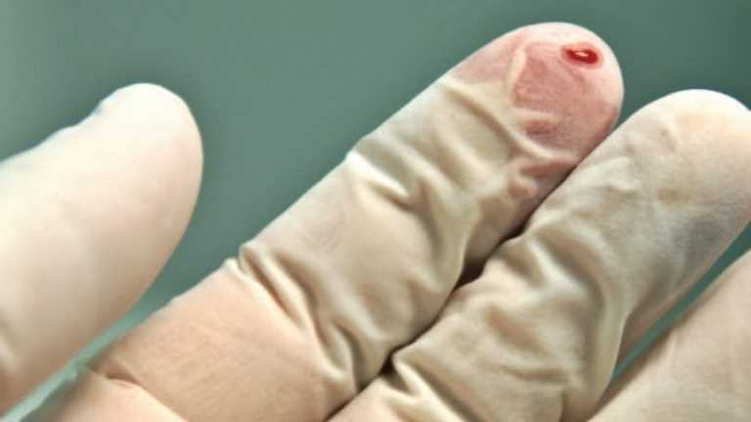
KESİCİ ALETLERLE VE İĞNE UCU YARALANMALARI...
Sağlık sektöründe
En sık görülen sorunlardan biridir.

Slide 58
ÇALIŞAN GÜVENLİĞİ UYGULAMALARI
Çalışan güvenliği programları hazırlanmalı,
Engelli çalışanlara yönelik düzenlemelerin yapılmalı,
Çalışanlara yönelik sağlık taramaları yapılmalıdır.
Çalışanların kişisel koruyucu önlemleri alması sağlanmalıdır.

Slide 59
ÇALIŞAN GÜVENLİĞİ UYGULAMALARI
Personele yönelik aşı programları planlanmalıdır.
Temizlik ve çamaşırhane çalışanları için enfekte materyaller işaretli ve izole taşınmalıdır.
Riskli alanlar için daha güvenli enjeksiyon sistemleri seçilebilir.
Çalışanlara yönelik fiziksel saldırıların önlenmesi sağlanmalıdır.

Slide 60
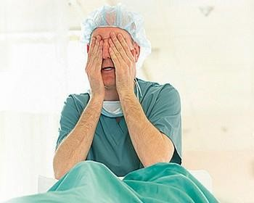
Çalışanlara yönelik fiziksel saldırıların önlenmesine yönelik düzenleme yapılması
Beyaz kod uygulamasını tüm
personel bilmelidir.
Kod alarmı verildikten sonra beyaz kod ekibi 3 dk içinde orada olmalıdır.
Hastane güvenlik ekibi her an hazır olmalı ve olabilecek saldırılara karşı önlem almalıdır.

Slide 61
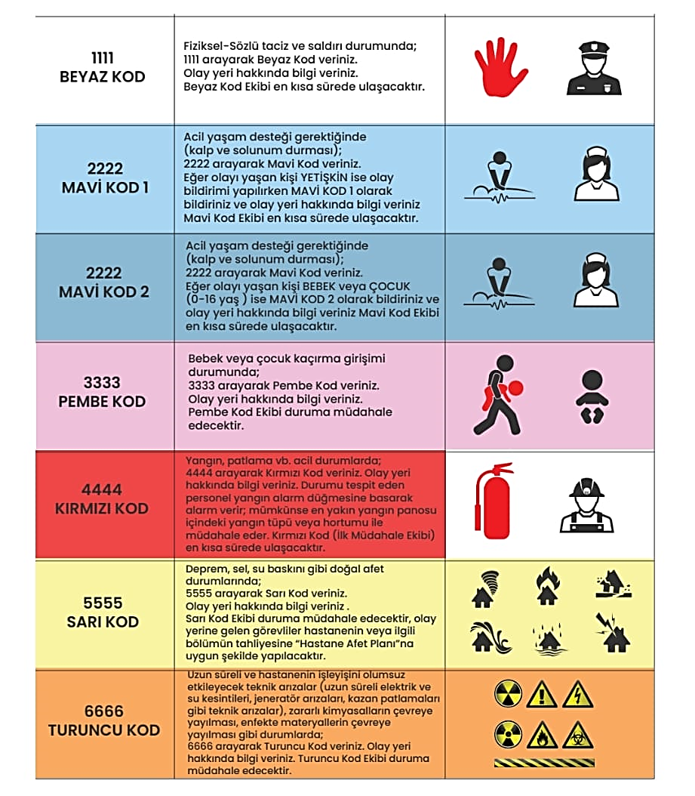
ACİL DURUM KODLARI

Slide 62


